Slide 1
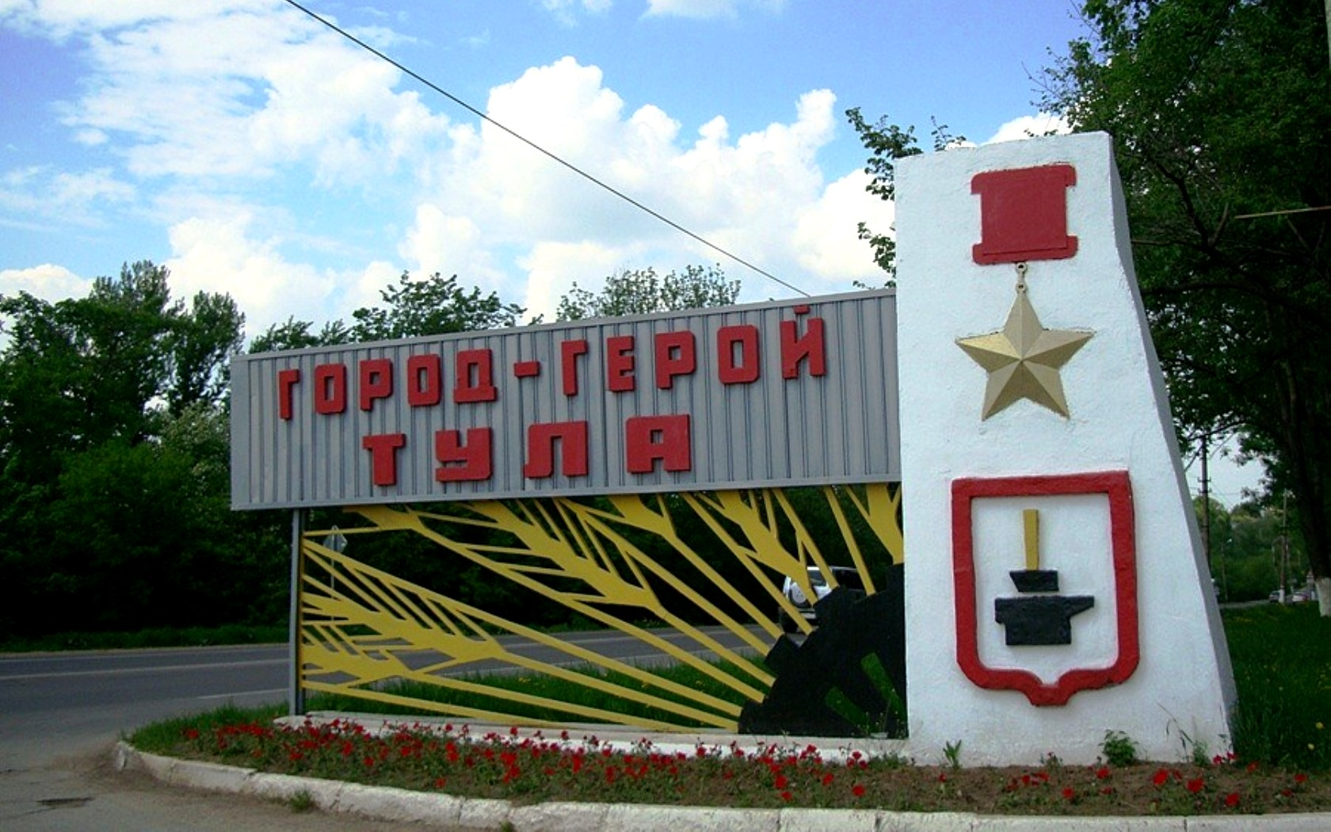
70-ЛЕТИЮ ВЕЛИКОЙ ПОБЕДЫ ПОСВЯЩАЕТСЯ.
Подготовила
учитель МБОУСОШ № 63
Г.Тула
Филатова С.Н.
70-летию Великой Победы посвящается.

Slide 2
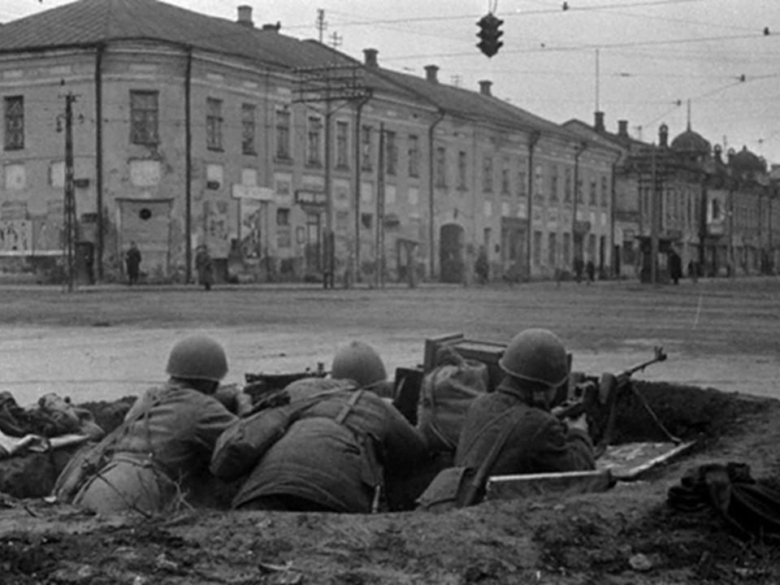
Тульская оборонительная операция
, проведённая в период 24 октября — 5 декабря 1941 года, являлась частью битвы под Москвой 1941—1942 годов.
Операция сыграла важную
роль в стабилизации
линии фронта на южных
подступах к Москве.
Первостепенное значение
в операции имела
героическая оборона
Тулы, которая
выдержала удары
немецких войск,
находясь почти
в полном окружении, и
сковала две танковые
армии противника.

Slide 3
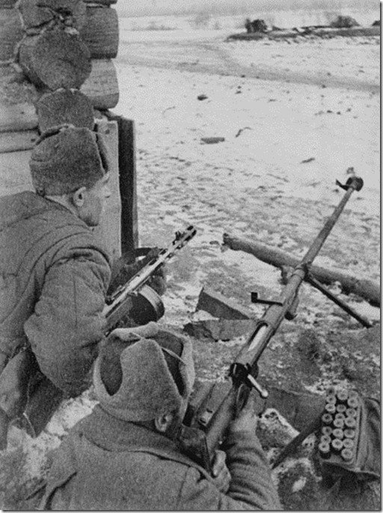
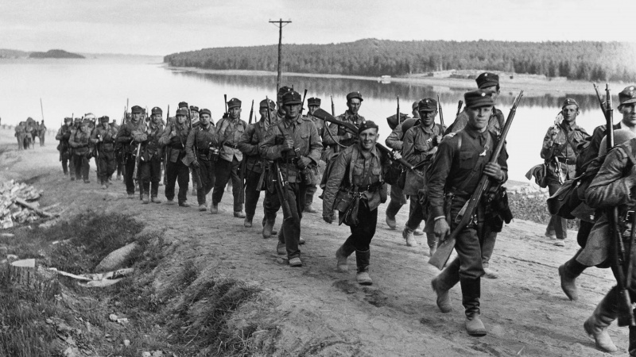
К Туле успела отойти только часть войск 50-й армии, они совместно с местным гарнизоном (156-й полк НКВД, 732-й зенитно-артиллерийский полк ПВО страны) и ополченцами (Тульский рабочий полк) отстояли город.
Гитлеровцы бросили на Тулу отборные части: 3-ю, 4-ю, 17-ю танковые, 29-ю моторизованную дивизии и полк "Великая Германия". По существу, это была гитлеровская гвардия.

Slide 4
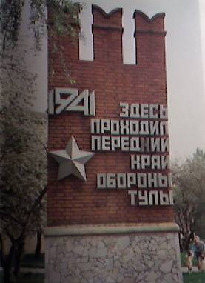
В октябре—декабре 1941 года в течение 43-х дней ключевой стратегический пункт обороны город Тула находилась в полуокружении, подвергалась артиллерийскому и миномётному обстрелу, воздушным налётам и танковым атакам.

Slide 5
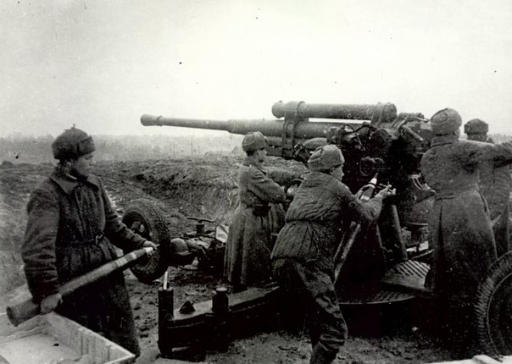
Цель немецкой
операции «Тайфун» в октябре 1941 года достигнута не была: Москва не была взята, и сопротивление советских войск не было сломлено.

Slide 6
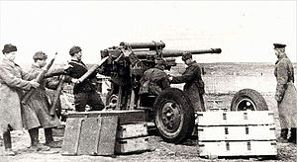
Несмотря на эвакуацию большей части предприятий Тулы в восточные районы страны, в городе был налажен выпуск винтовок, автоматов, миномётов, производился ремонт орудий и танков. За два месяца на оружейном заводе было собрано: 432пулемёта; 1156 снайперских винтовок.
На патронном заводе было восстановлено:
50 танков; 100 орудий; 150 автомашин.

Slide 7
С помощью населения вокруг города были созданы 3 оборонительных рубежа. Тула опоясалась лентами окопов, заранее оборудованных боевых позиций. Внутри города образованы укрепрайоны, выкопаны противотанковые рвы, установлены ежи и надолбы, построены баррикады, созданы опорные пункты обороны на танкоопасных направлениях.

Slide 8
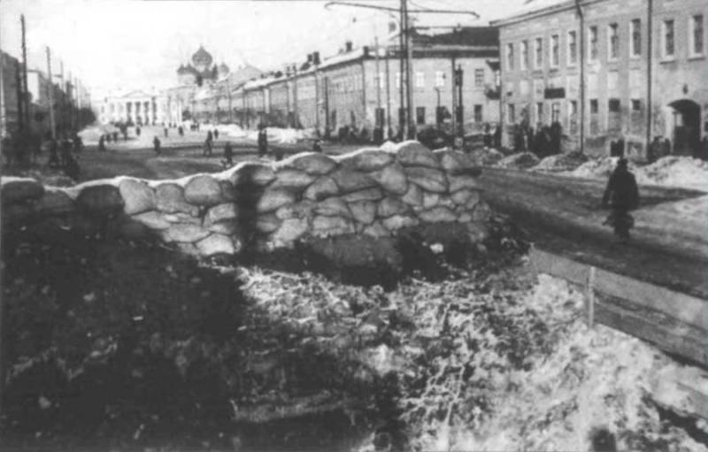
Так выглядел город в 1941 году.

Slide 9
«В разгроме немецких войск под Москвой Туле и её жителям принадлежит выдающаяся роль» — Маршал Советского Союза Г. К. Жуков.

Slide 10
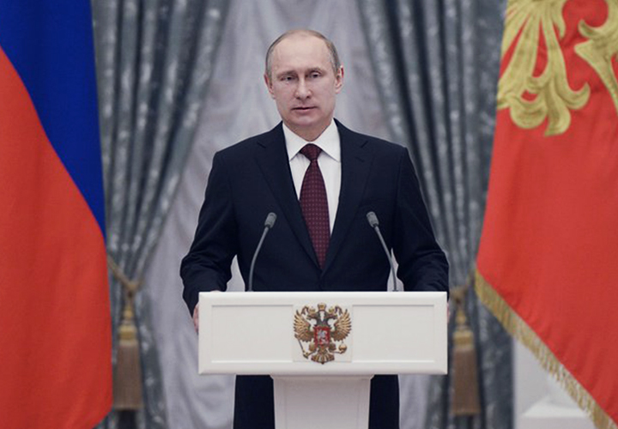
«Под Тулой был сорван план фашистов обойти Москву с юга. Враг был отброшен. Но война ещё долго продолжалась. И туляки самоотверженно трудились в тылу, словом и делом поддерживая бойцов переднего края», -
В. В. Путин, 8 мая 2003 года.

Slide 11
Указом Президиума Верховного Совета СССР от 7 декабря 1976 года, за мужество и стойкость, проявленные трудящимися Тулы при героической обороне города, сыгравшей важную роль в разгроме немецко-фашистских войск под Москвой в период Великой Отечественной войны, городу Туле присвоено почетное звание «Город-герой» с вручением медали «Золотая Звезда».

Slide 12
О войне, о подвигах тысяч героев напоминают нам многочисленные памятники и обелиски, одиночные и братские могилы на территории нашего государства и за рубежом.

Slide 13
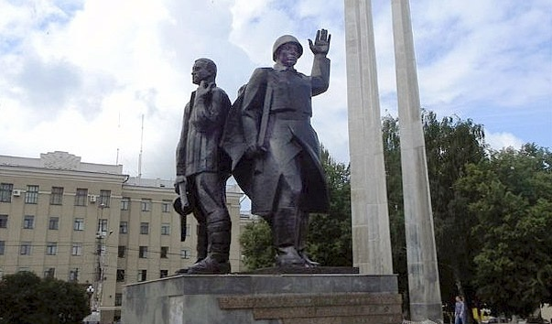
Памятник воинам-студентам в Туле. Памятник героическим защитникам города.

Slide 14
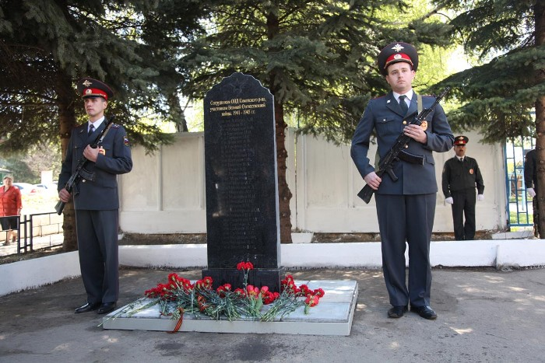
Памятник работникам трамвайного депо, погибшим при защите города.

Slide 15
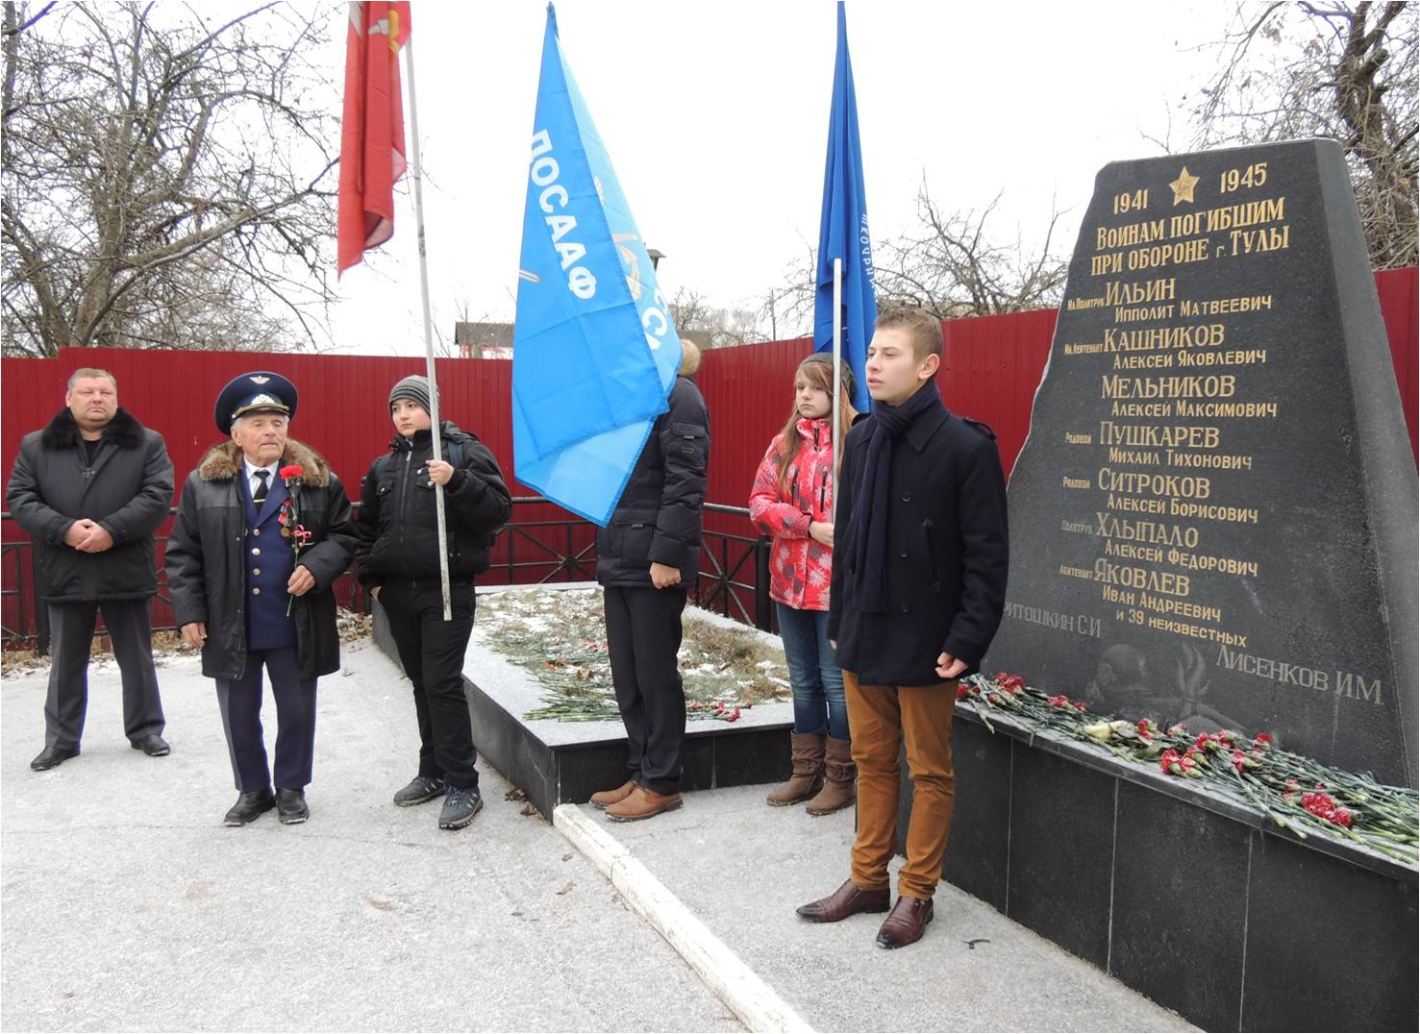

Slide 16
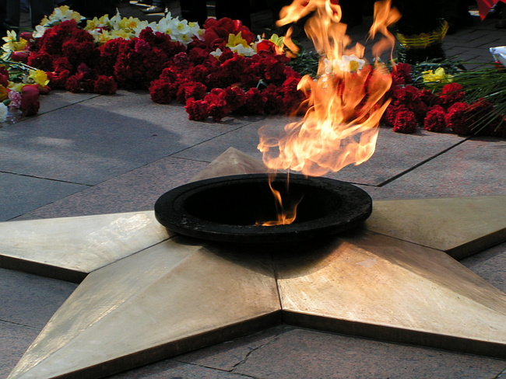
Никто не забыт, ничто не забыто.
ПОМНИМ, ГОРДИМСЯ!

